Slide 1
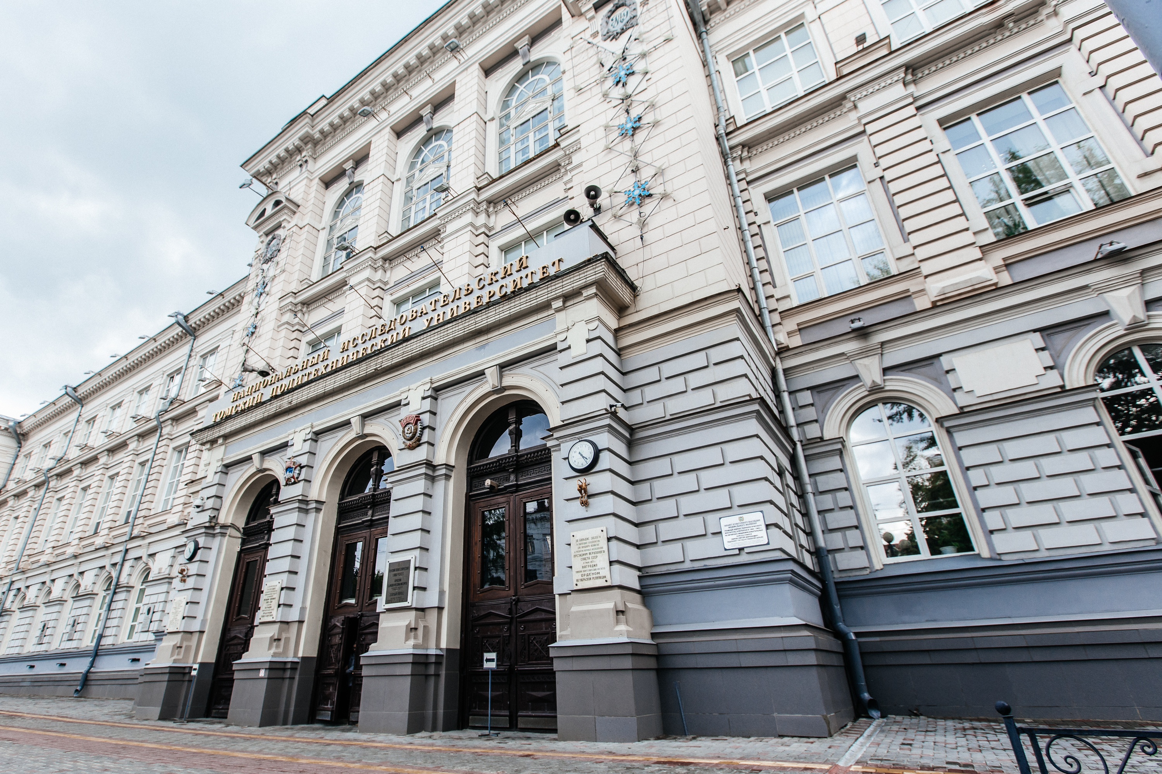
Национальный исследовательский
ФИО
Томский политехнический университет
Должность

Slide 2
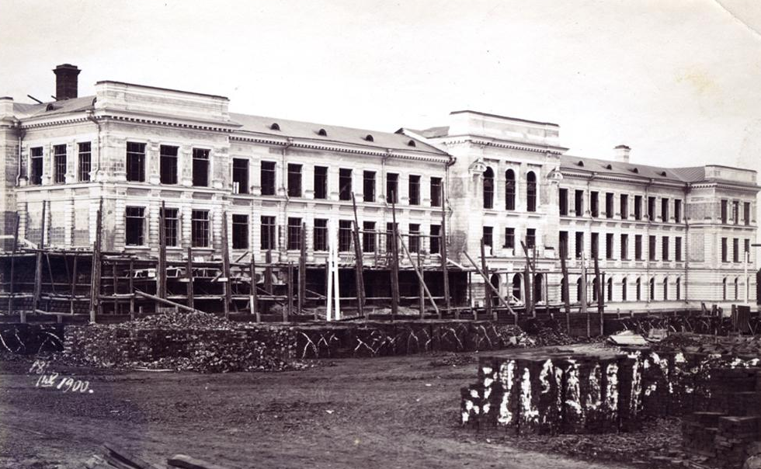
ОБЩАЯ ХАРАКТЕРИСТИКА
ПОЛНОЕ НАИМЕНОВАНИЕ – Федеральное государственное автономное образовательное учреждение высшего образования «Национальный исследовательский Томский политехнический университет» (ФГАОУ ВО НИ ТПУ).
КАТЕГОРИЯ – Национальный исследовательский университет. Присвоена в 2009 г.
УЧРЕЖДЕН в 1896 году как Томский технологический институт (ТТИ) практических инженеров. Открыт в 1900 году как ТТИ императора Николая II.

Slide 3
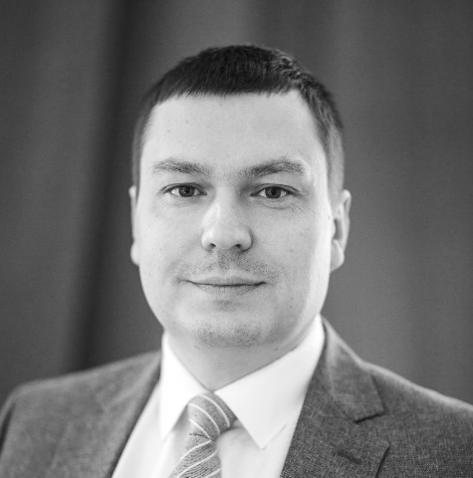
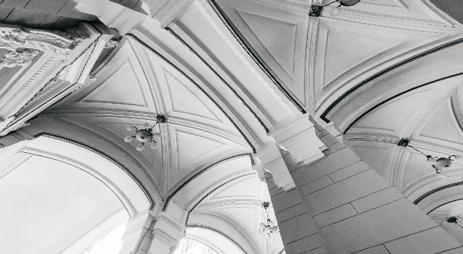
ОБЩАЯ ХАРАКТЕРИСТИКА
ТПУ – победитель конкурса на предоставление государственной поддержки ведущим университетам Российской Федерации в целях повышения их конкурентоспособности среди ведущих мировых научно-образовательных центров – 2013 г.
БЮДЖЕТ ВУЗА (2019 г.) – 5,6 млрд рублей.
ОБЩАЯ ПЛОЩАДЬ ЗДАНИЙ И СООРУЖЕНИЙ – 329 000 м².
МЕСТО НАХОЖДЕНИЯ (ЮРИДИЧЕСКИЙ И ПОЧТОВЫЙ АДРЕС): Россия, 634050, г. Томск, проспект Ленина, 30.
ОФИЦИАЛЬНЫЙ САЙТ ТПУ: tpu.ru
E-MAIL: tpu@tpu.ru
ВРИО РЕКТОРА – А.А. Яковлев

Slide 4
ОБЩАЯ ХАРАКТЕРИСТИКА
256 докторов 782 кандидата наук
6 членов РАН
20 заслуженных деятелей науки и техники
КОЛИЧЕСТВО НАУЧНО-ПЕДАГОГИЧЕСКИХ РАБОТНИКОВ – 1712
2 лауреата Госпремии
1 лауреат премии Президента РФ
23 лауреата премии Правительства РФ, в том числе 8 лауреатов премии Правительства РФ в области науки и техники для молодых ученых
КОЛИЧЕСТВО ОБУЧАЮЩИХСЯ – 11 500+, в том числе 2900+ иностранных граждан из 50+ стран мира.

Slide 5
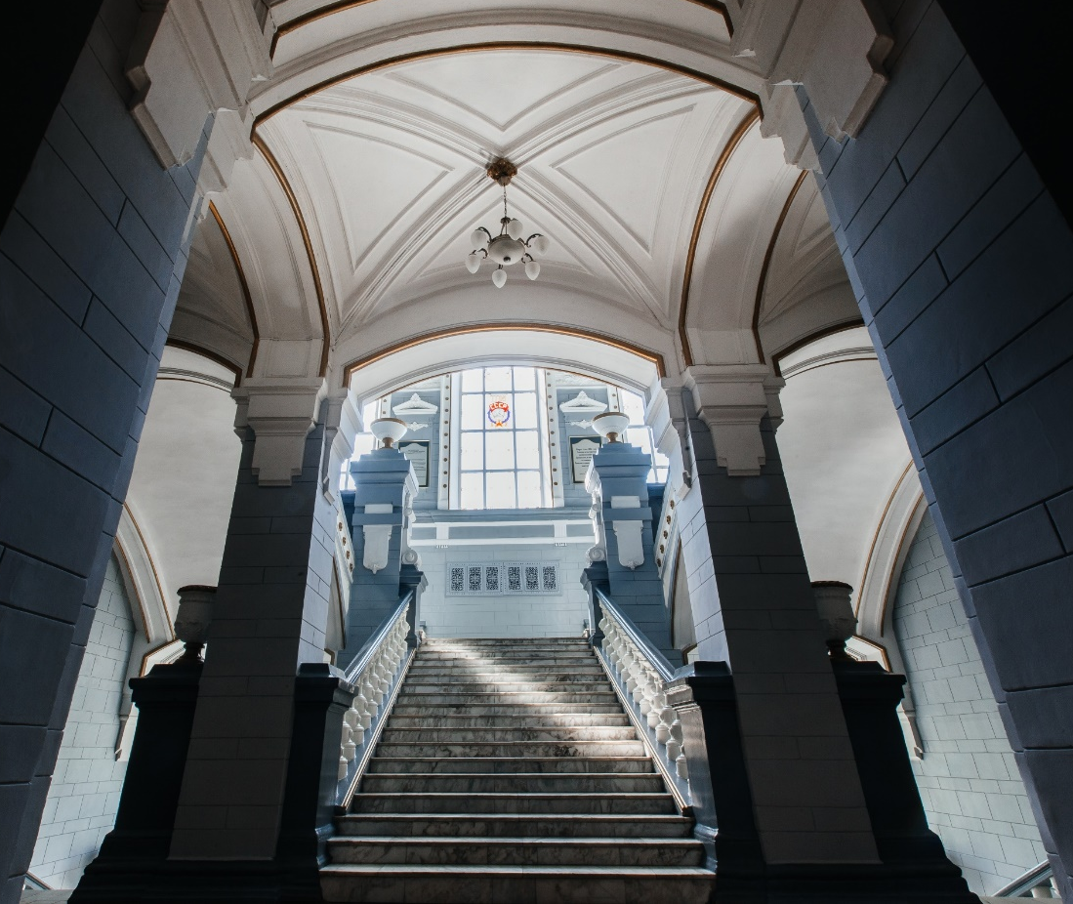
ДОСТИЖЕНИЯ
ТПУ – дважды лауреат премии Правительства РФ в области качества (2006 г., 2016 г.). Премия присуждена за достижение значительных результатов в области качества продукции и услуг и внедрение высокоэффективных методов менеджмента качества.
ВЫПУСКНИКИ ТПУ – ЗОЛОТОЙ ФОНД РОССИИ
Николай Камов – конструктор уникальных отечественных вертолетов;
Николай Никитин – автор и строитель Останкинской телебашни;
Дмитрий Бондарев – создатель первого отечественного автомобиля «Руссобалт»;
Матвей Капелюшников – изобретатель первого в мире турбобура;
Николай Урванцев – первооткрыватель Норильского рудного района;
Каныш Сатпаев – первооткрыватель одного из крупнейших в мире Джезказганского меднорудного месторождения, организатор и первый президент Академии наук Казахстана;
Олег Алимов – создатель аппарата для бурения в космосе, с помощью которого станцией «Луна-24» был получен первый лунный грунт.
В 1997 году Указом Президента РФ Томский политехнический университет включен в Государственный свод особо ценных объектов культурного наследия народов Российской Федерации.

Slide 6
РЕЙТИНГ
ТПУ ПОЗИЦИОНИРУЕТСЯ
World University Rankings 2021
Global Ranking of Academic Subjects 2020
Mechanical Engineering
100 лучших российских вузов, 2020
801-1000
51-75
8-е место в России
7-е место (1-е среди вузов Сибири)
World University Rankings by subject 2020
Engineering and Technology
251-300
Global Ranking of Academic Subjects 2020
401-500
301-400
Physical sciences
Energy Science and Engineering
9-е место
QS World University Rankings 2021
401
8-е место в России
World University Rankings by Subject 2020
Engineering Petroleum
23

Slide 7
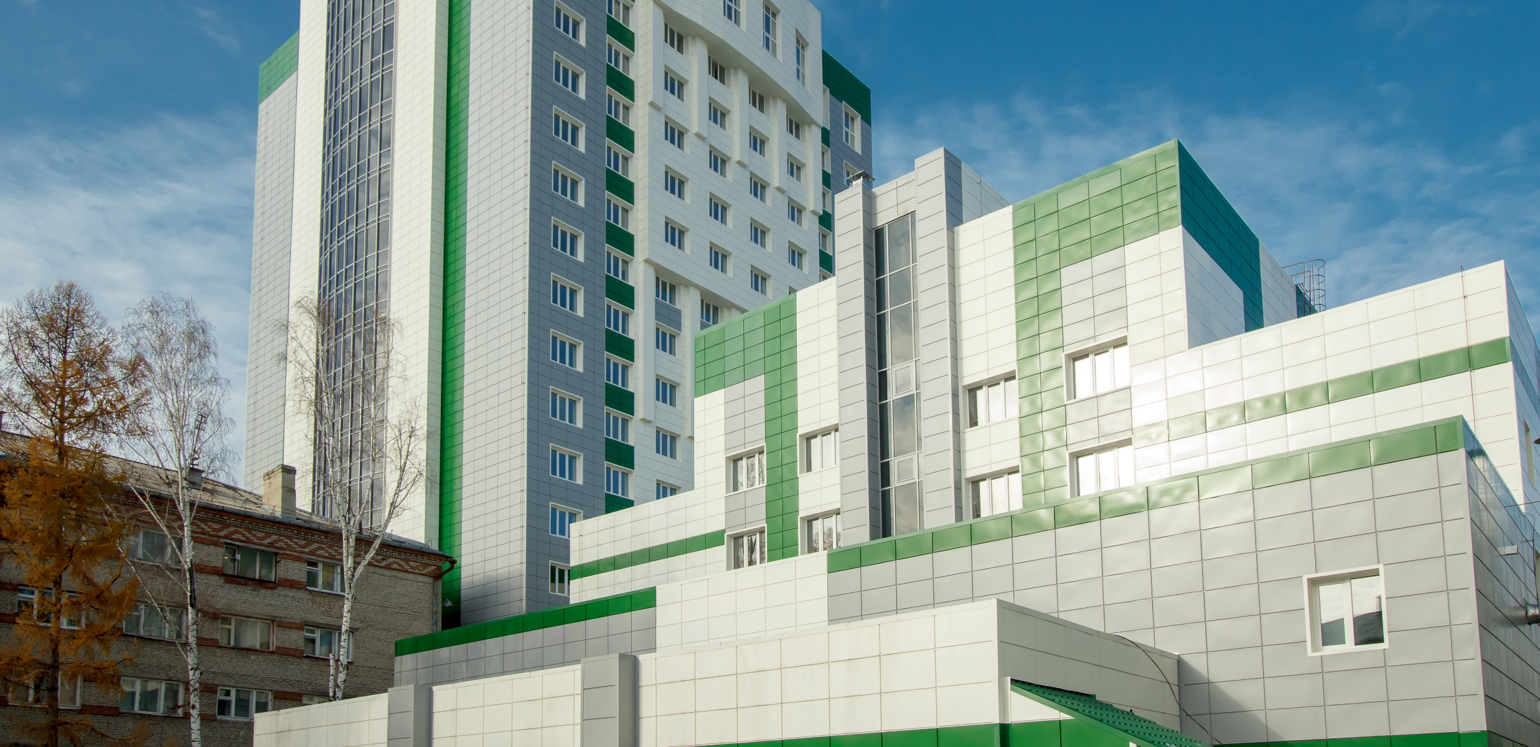
КАМПУС
ТПУ – СОВРЕМЕННЫЙ УНИВЕРСИТЕТСКИЙ ГОРОДОК С ХОРОШО РАЗВИТОЙ ИНФРАСТРУКТУРОЙ
31 учебный корпус
48 земельных участков общей площадью 186,6 га
Учебно-лабораторная база общей площадью 197 475 м²
6 149 мест в 15 студенческих общежитиях
Научно-техническая библиотека, содержащая более 2,6 миллиона книг
Cвыше 8 500 персональных компьютеров и 300 зон Wi-Fi в корпусах вуза
11 612 м² крытых спортивных сооружений
550 мест в санатории-профилактории и центрах отдыха
Свыше 1 000 мест в университетских столовых и кафе
1 500 камер видеонаблюдения
Международный культурный центр
Детский сад
Круглогодичный спортивный комплекс

Slide 8
ОБРАЗОВАТЕЛЬНАЯ ДЕЯТЕЛЬНОСТЬ
ДЛЯ РЕАЛИЗАЦИИ НОВЫХ ПОДХОДОВ К ПОДГОТОВКЕ ВЫСОКОКВАЛИФИЦИРОВАННЫХ ИНЖЕНЕРОВ, ИССЛЕДОВАТЕЛЕЙ И ТЕХНОЛОГИЧЕСКИХ ПРЕДПРИНИМАТЕЛЕЙ СФОРМИРОВАНА НОВАЯ СТРУКТУРА УНИВЕРСИТЕТА.
6
инженерных школ
Школа базовой инженерной подготовки
Лицей
при ТПУ
Военный учебный центр
2
исследовательские школы
Школа инженерного предпринимательства

Slide 9
ОБРАЗОВАТЕЛЬНАЯ ДЕЯТЕЛЬНОСТЬ
Инженерная школа ядерных технологий
Инженерная школа природных ресурсов
Инженерная школа неразрушающего контроля и безопасности
Инженерная школа новых производственных технологий
Инженерная школа информационных технологий и робототехники
Исследовательская школа физики высокоэнергетических процессов
Исследовательская школа химических и биомедицинских технологий
Школа базовой инженерной подготовки
Инженерная школа энергетики
Школа инженерного предпринимательства

Slide 10
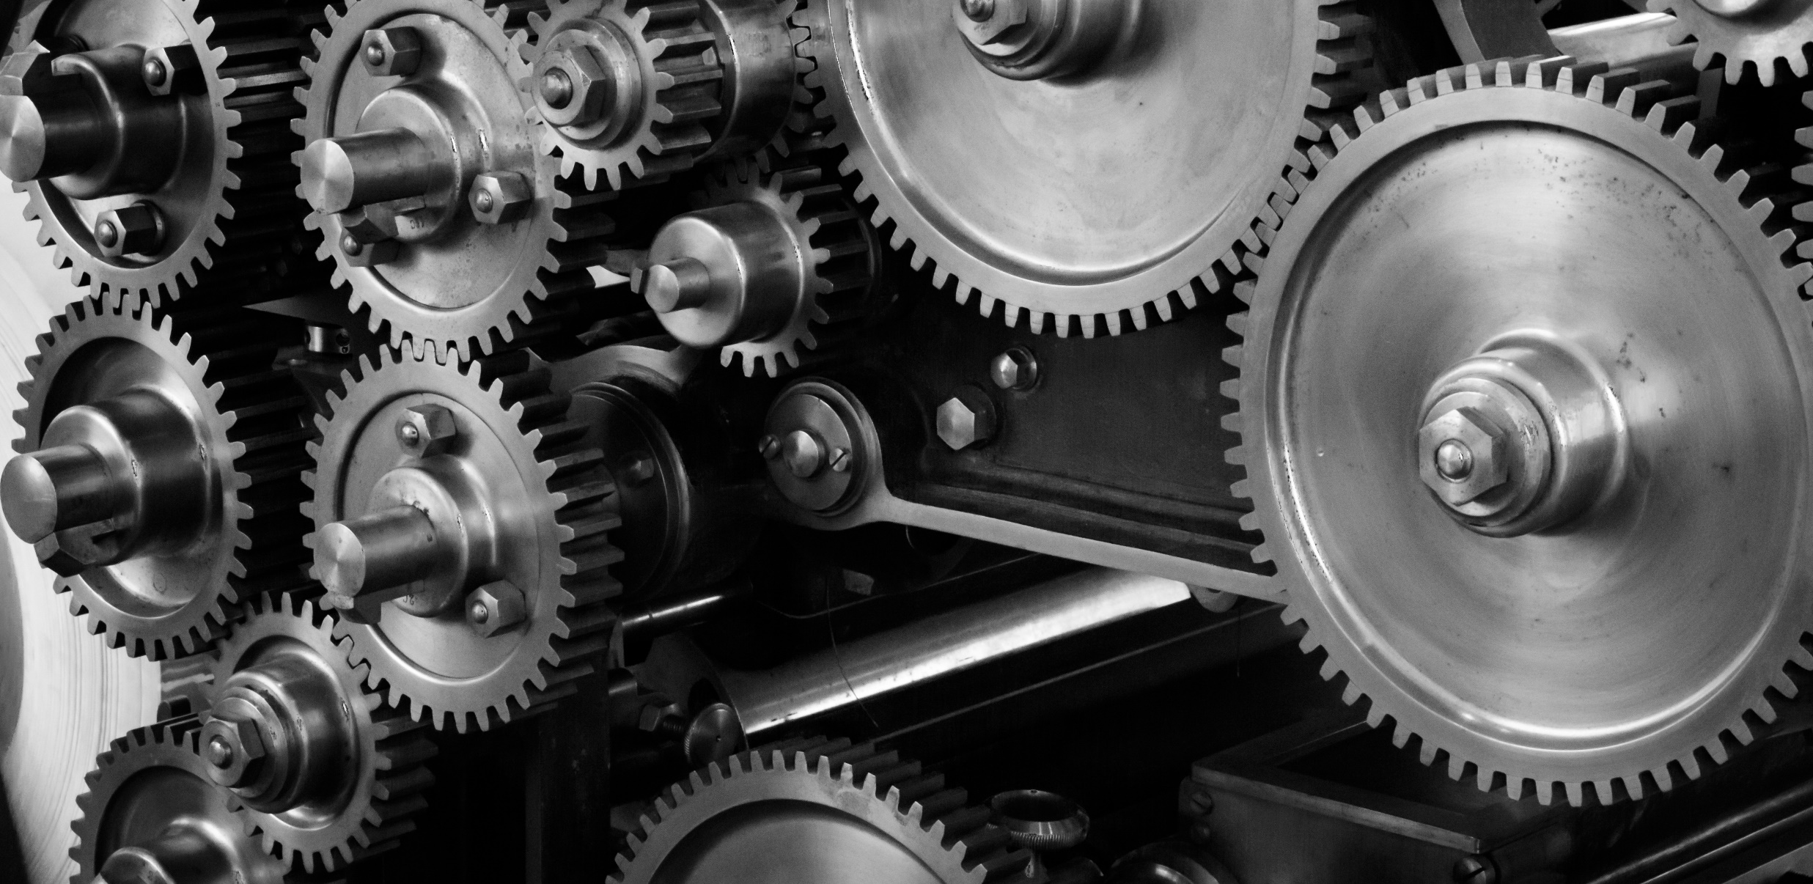
ОБРАЗОВАТЕЛЬНАЯ ДЕЯТЕЛЬНОСТЬ
ШКОЛА БАЗОВОЙ ИНЖЕНЕРНОЙ ПОДГОТОВКИ
Передовые образовательные технологии, современные интерактивные ресурсы, проектно-организованное обучение и высокопрофессиональный коллектив школы являются залогом формирования широкого кругозора, глубокой теоретической подготовки студентов по фундаментальным дисциплинам, а также развития необходимых практических навыков: работа в команде, критическое мышление, лидерские качества, способность решать сложные профессиональные проблемы.
По окончании программы базовой инженерной подготовки студенты могут более осознанно и ответственно подойти к выбору своей дальнейшей образовательной траектории: скорректировать выбранное направление подготовки в бакалавриате, определиться с выбором направления подготовки в магистратуре, которая может быть и технологической, и исследовательской, и предпринимательской, и комбинированной.
ЗАДАЧА ШКОЛЫ - формирование базовых универсальных и общепрофессиональных компетенций будущих инженеров (ядерная программа бакалавриата на 1-2 курсах обучения).

Slide 11
ОБРАЗОВАТЕЛЬНАЯ ДЕЯТЕЛЬНОСТЬ
ШКОЛА БАЗОВОЙ ИНЖЕНЕРНОЙ ПОДГОТОВКИ
1-2 КУРС
ОТДЕЛЕНИЯ:
математики и информатики
естественных наук
социально-гуманитарных наук
общетехнических дисциплин
физической культуры
иностранных языков
русского языка

Slide 12
ОБРАЗОВАТЕЛЬНАЯ ДЕЯТЕЛЬНОСТЬ

Slide 13
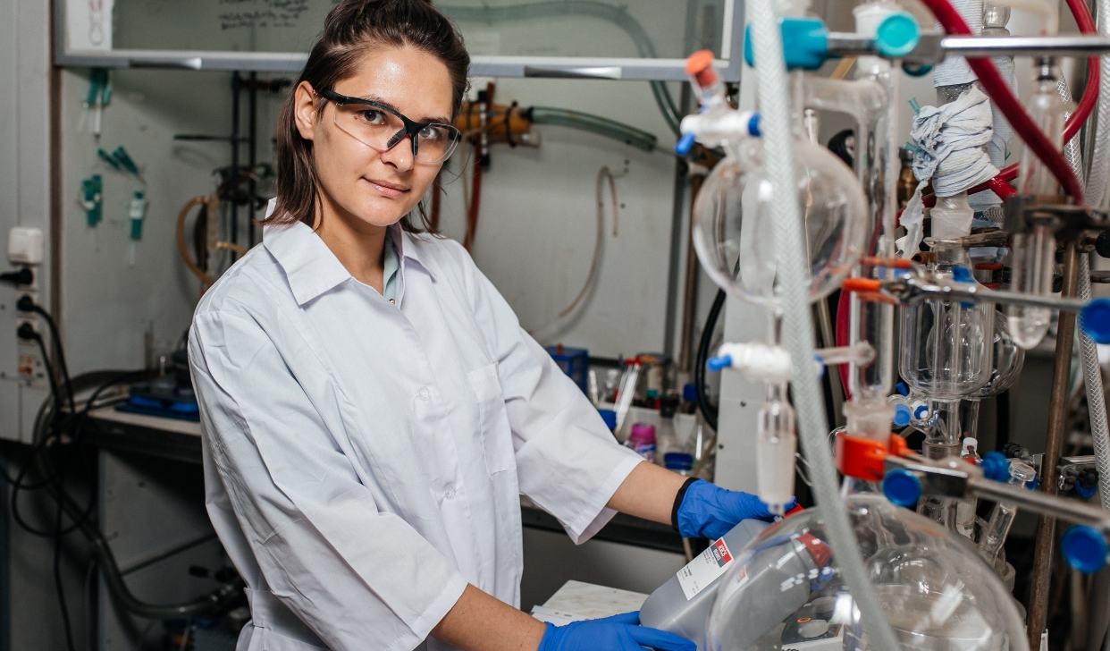
ОБРАЗОВАТЕЛЬНАЯ ДЕЯТЕЛЬНОСТЬ
В ИССЛЕДОВАТЕЛЬСКИХ ШКОЛАХ реализуется новый формат аспирантской подготовки – интегрированные магистерско-аспирантские программы, что гарантирует защиту диссертации в срок и участие обучающихся в научных проектах.
ШКОЛА ИНЖЕНЕРНОГО ПРЕДПРИНИМАТЕЛЬСТВА через предпринимательскую магистратуру готовит техностартеров, а через дополнительные профили, программы и курсы обучает предпринимательству не только всех студентов вуза – будущих инженеров и исследователей, но и всех желающих за его пределами. При этом Школа инженерного предпринимательства интегрируется со всей инновационной инфраструктурой ТПУ в единую систему коммерциализации знаний.

Slide 14
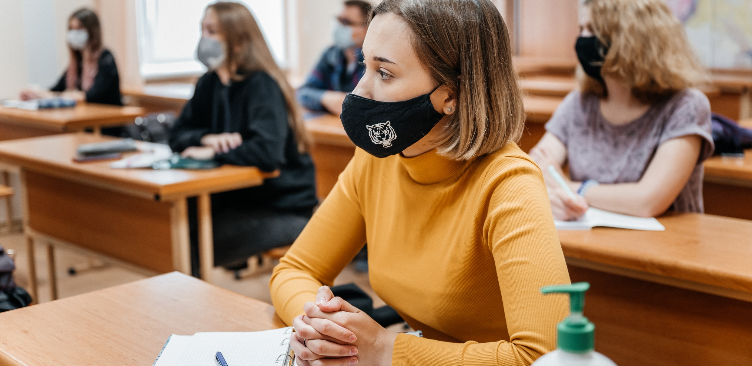
ОБРАЗОВАТЕЛЬНАЯ ДЕЯТЕЛЬНОСТЬ
УНИВЕРСИТЕТ ОСУЩЕСТВЛЯЕТ ОБРАЗОВАТЕЛЬНУЮ ДЕЯТЕЛЬНОСТЬ ПО
27 направлениям подготовки бакалавров
35 направлениям подготовки магистров
6 образовательным программам подготовки дипломированных специалистов
19 программам подготовки аспирантов
31 научным специальностям подготовки докторантов
395
программ повышения квалификации
12
сетевых магистерских программ
41
программа профессиональной переподготовки
6
сетевых программ бакалавриата
1
сетевая программа специалитета
240
виртуальных тренажеров в составе очного и заочного обучения
1900+
электронных курсов в составе очного и заочного обучения

Slide 15
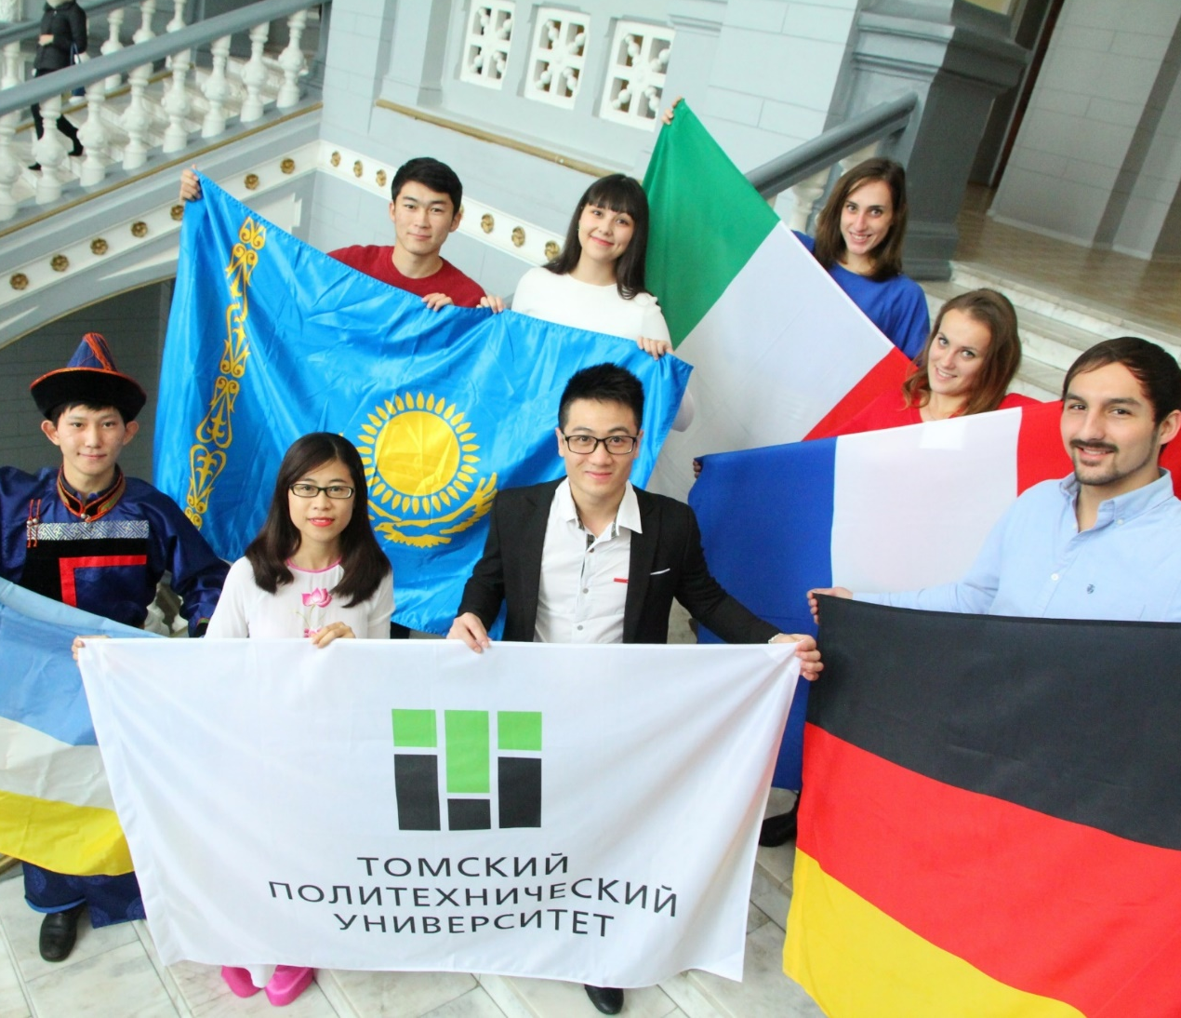
ОБРАЗОВАТЕЛЬНАЯ ДЕЯТЕЛЬНОСТЬ
Около 27,7 % студентов ТПУ – граждане зарубежных государств.
Более 90 договоров о реализации различных программ академической мобильности с зарубежными вузами
В 2020 г. в рамках программ академической мобильности 133 студента ТПУ прошли обучение (практику) в 17 зарубежных странах
ТПУ принял на обучение 254 студента из 19 зарубежных стран

Slide 16
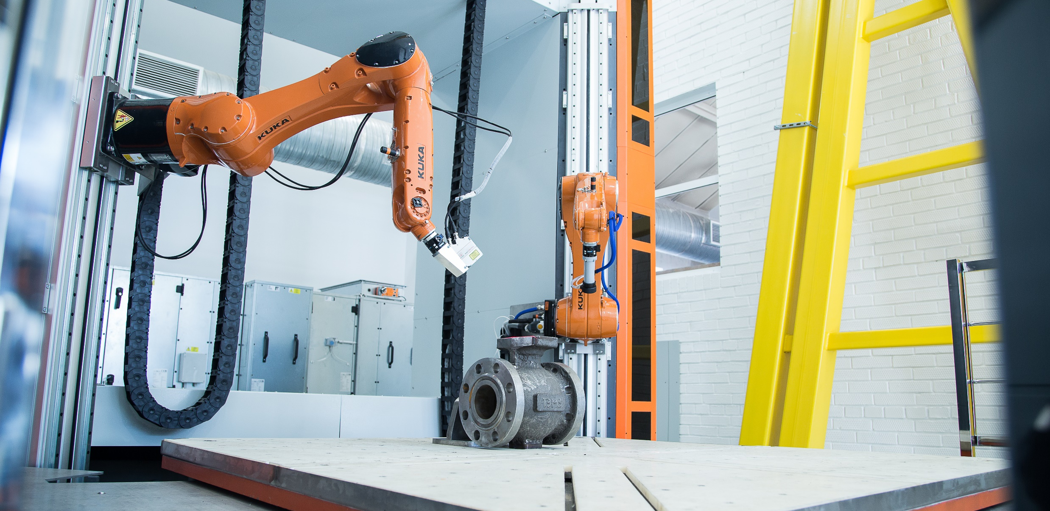
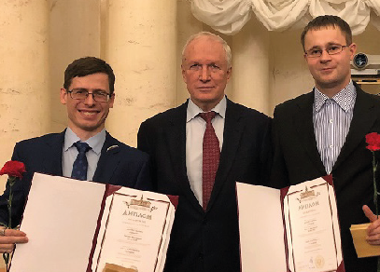
НАУЧНАЯ ДЕЯТЕЛЬНОСТЬ
ТПУ – лидер по объемам внебюджетных НИОКР и зарубежных контрактов среди всех вузов и организаций Министерства науки и высшего образования РФ. Объем НИОКР традиционно составляет около 2 млрд руб. Внебюджетная составляющая 2019 г. – более 1 млрд руб.
ПУБЛИКАЦИОННАЯ АКТИВНОСТЬ – 1917 СТАТЕЙ, ИНДЕКСИРУЕМЫХ В WOS И SCOPUS, 552 – В ЖУРНАЛАХ Q1, Q2
ТПУ ЗАНИМАЕТ ЛИДИРУЮЩИЕ ПОЗИЦИИ СРЕДИ ВУЗОВ МИНИСТЕРСТВА НАУКИ И ВЫСШЕГО ОБРАЗОВАНИЯ РФ ПО ОБЪЕМУ ПРИВЛЕЧЕННЫХ СРЕДСТВ НА МОЛОДЕЖНУЮ НАУКУ
На молодежную науку ежегодно привлекается до 220 млн руб., из них около 70 % средств поступает по программам и грантам. По итогам международных, российских и региональных конкурсов научно-исследовательских и выпускных квалификационных работ студенты ТПУ ежегодно получают более 800 грантов и стипендий.
Томский политехнический университет входит в первую «пятерку» вузов России по количеству стипендий и грантов Президента РФ для аспирантов и молодых ученых, а также по числу полученных медалей РАН.

Slide 17
НАУЧНАЯ ДЕЯТЕЛЬНОСТЬ
ПРОРЫВНЫЕ НАУЧНЫЕ И ИНЖЕНЕРНЫЕ ПРОЕКТЫ
магнетронные распылительные системы на парах металлов, обеспечивающие высокую скорость осаждения и качество тонких пленок
исследования в системе «суша-шельф-атмосфера» в Арктике
3D-печать в условиях космоса
материалы и изделия биомедицинского назначения с использованием аддитивных технологий, плазменных и радиационных методов модифицирования
концепция высокотемпературной газоохлаждаемой ториевой реакторной установки
ядерные технологии диагностики и терапии онкологических заболеваний
технология получения водорода из природного газа без выбросов СО2
импортозамещающая технология серийного производства приборов для измерения расхода, уровня, перепада давления, плотности и уровня раздела фаз
промышленное производство нанокерамики для высокотехнологичных отраслей
«зеленая химия» – экологически чистые технологии и материалы для химической промышленности
очистка и обеззараживание хозяйственно-бытовых и промышленных сточных вод
технологии преобразования твердого топлива в экологичный газ

Slide 18
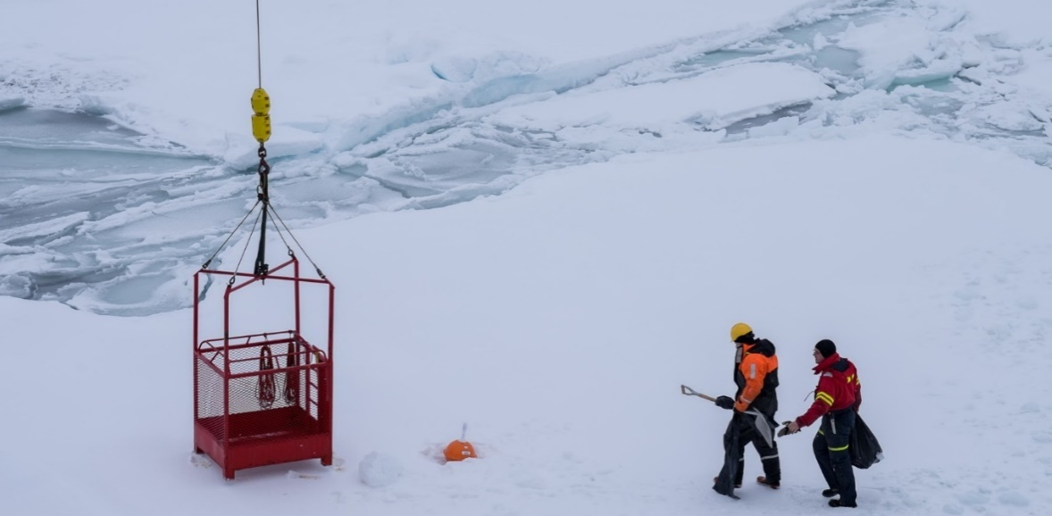
НАУЧНАЯ ДЕЯТЕЛЬНОСТЬ
НОВОСТИ. СОБЫТИЯ. ФАКТЫ
Кейс с практиками Томского политехнического университета вошел в экспертный доклад о роли технических вузов в развитии инновационных экосистем Ассоциации ведущих европейских университетов в области инженерного образования и исследований CESAER.
ТПУ стал авторизованной инфокоммуникационной академией мирового телекоммуникационного гиганта Huawei.
Открыт учебно-научный центр электротехнического материаловедения – LAPP. Это единственный в России центр компетенций одного из крупнейших мировых производителей кабеля.
ТПУ официально вступил в ряды членов Университета Арктики (UArctic) и стал первым российским университетом, принявшим участие в организации и выполнении совместной морской арктической экспедиции с Российской академией наук.
На базе ТПУ в рамках Международного арктического форума создан Международный арктический сибирский научный центр (МАСНЦ) с участием ведущих мировых исследователей Арктики.
ТПУ выступил оператором межрегиональной программы «Технет-Сибирь» для обеспечения синхронных действий регионов Сибири по организации производства продукции и услуг для рынков НТИ и внедрению передовых производственных технологий.
Проект «Комплексная технология преобразования твердых топлив с повышенной энергоэффективностью и малой эмиссией парниковых газов» включен в Перечень национальных проектов Министерства энергетики РФ по внедрению инновационных технологий и современных материалов в энергетике.

Slide 19
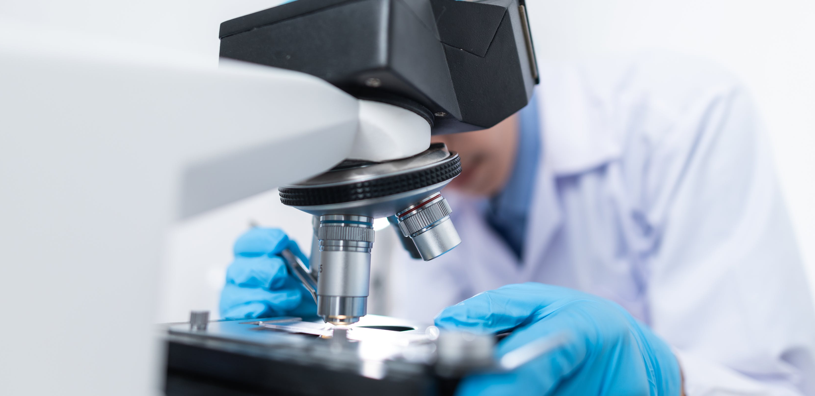
НАУЧНАЯ ДЕЯТЕЛЬНОСТЬ
В 2019 г. 66 сотрудников и аспирантов ТПУ защитили диссертации на соискание ученой степени кандидата и доктора наук.
42 сотрудника ТПУ – члены редколлегий российских и зарубежных индексируемых журналов.
6 сотрудников ТПУ – члены оргкомитетов международных конференций.
Зарегистрировано 149 результатов интеллектуальной деятельности, из них 75 российских и 2 зарубежных (ЕЭС, США) патента. Заключено 6 лицензионных договоров с промышленными предприятиями.
Сотрудники университета приняли участие в 35 выставках, в т. ч. в 24 международных. Получено свыше 40 наград, из них 9 медалей.
На базе университета проведено 29 научно-технических мероприятий, из них 22 – международного уровня.

Slide 20
ИННОВАЦИОННАЯ ДЕЯТЕЛЬНОСТЬ
ТПУ одним из первых в России выделил технологическое предпринимательство как отдельную составляющую инженерного образования.
Интегратор инноваций приоритетных для университета рынков и сквозных технологий.
Центр взаимодействия исследователей, инженеров, бизнес-структур, институтов развития, стартапов, научно-образовательных организаций, органов власти, технологических предпринимателей и инвесторов.
Хаб для выполнения научно-технических и технологических задач компаний-лидеров.
КОМПЛЕКСНАЯ СИСТЕМА ЗАВЕРШЕННОГО ИННОВАЦИОННОГО ЦИКЛА
Школа инженерного предпринимательства – это:
Бизнес-инкубатор «Полигон инженерного предпринимательства» с центром молодежного инновационного творчества.
Центр управленческих компетенций и деловых коммуникаций «Центр MBA».
Советы индустриальных партнеров.
Совет бизнес-партнеров.
Инжиниринговый центр.
Центр «Опытное производство».
Отдел правовой охраны результатов интеллектуальной деятельности.
Центр сопровождения НИОКР.
Выставочный центр «Наука и образование в ТПУ: традиции, инновации».
«Инновационный пояс» малых предприятий (МИП).
Учебно-научный центр «Организации и технологии высшего профессионального образования.
Отдел программ MBA в составе центра дополнительного образования УОД.

Slide 21
ИННОВАЦИОННАЯ ДЕЯТЕЛЬНОСТЬ
ИННОВАЦИОННЫЙ ПОЯС ТПУ НАСЧИТЫВАЕТ
42 малых инновационных предприятия (МИП), из них 40 созданы в рамках Федерального закона № 217–ФЗ; предприятие «Фотон» инновационного пояса поддержано Фондом содействия развитию малых форм предприятий в научно-технической сфере. Объем выручки МИП с участием ТПУ составил более 240 млн рублей.
СОВМЕСТНЫЕ ПРОЕКТЫ
водоочистные комплексы в рамках губернаторской программы «Чистая вода»;
персональный электрокардиограф на наноэлектродах;
мобильный модульный комплекс по переработке золошлаковых материалов;
производство ускорителей заряженных частиц;
программно-аппаратный комплекс для мониторинга состояния и управления группой промышленных роботов;
создание опытной системы роботизированного ультразвукового контроля компонентов Международного экспериментального термоядерного реактора ИТЭР.

Slide 22
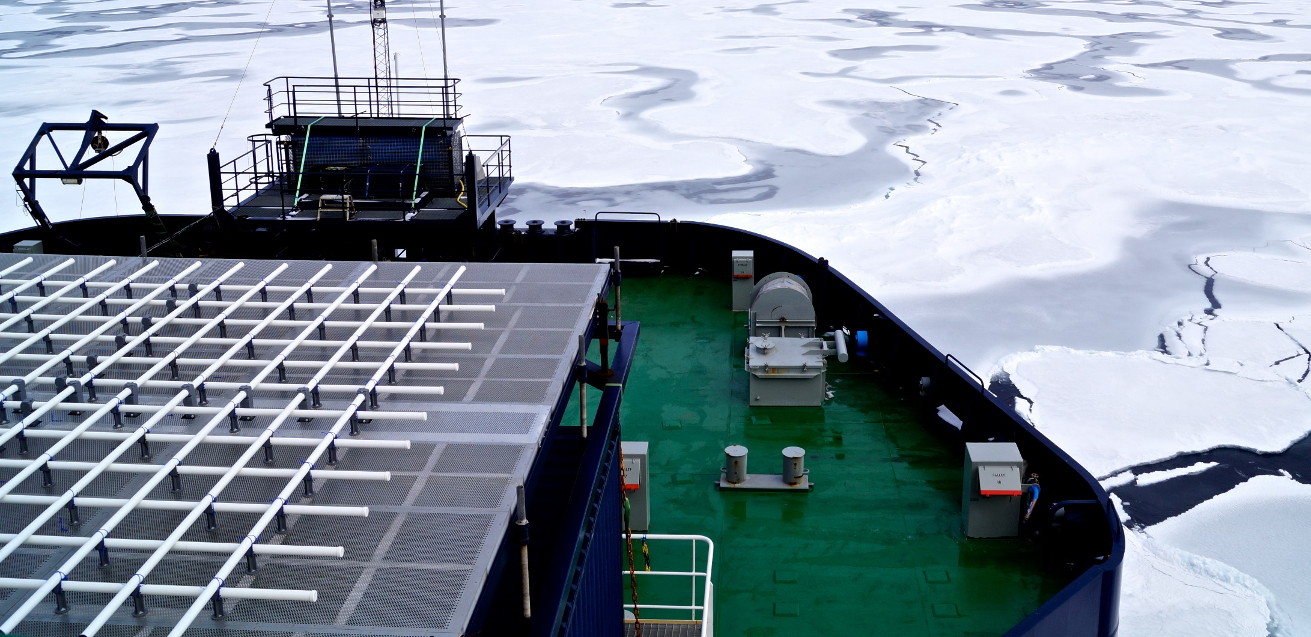
ИННОВАЦИОННАЯ ДЕЯТЕЛЬНОСТЬ
В университете работают 18 международных научно-образовательных лабораторий и центров под руководством ведущих российских и зарубежных ученых (США, Германия, Италия, Исландия, Китай, Армения, Израиль и др.), в том числе открыты лаборатории открыты в рамках Постановления Правительства РФ № 220.
Сибирский арктический шельф как источник парниковых газов планетарной значимости: количественная оценка потоков и выявление возможных экологических и климатических последствий
Руководитель: профессор И.П. Семилетов (США)
Разработка таргетных молекул на основе каркасных белков для диагностики и терапии злокачественных новообразований: тераностический подход
Н.рук. В.М. Толмачев (проф. Университета Уппсала, Швеция)
ИНТЕРНАЦИОНАЛИЗАЦИЯ НАУЧНЫХ ИССЛЕДОВАНИЙ
ОБЪЕМ ЗАКЛЮЧЕННЫХ МЕЖДУНАРОДНЫХ КОНТРАКТОВ И ГРАНТОВ СОСТАВЛЯЕТ 0,5 МЛРД РУБ., ЧТО ПОЗВОЛЯЕТ УНИВЕРСИТЕТУ ПО ЭТОМУ ПОКАЗАТЕЛЮ УВЕРЕННО ЗАНИМАТЬ ВЕДУЩИЕ ПОЗИЦИИ СРЕДИ ВУЗОВ РФ.
Оценка и улучшение социального, экономического и эмоционального благополучия пожилых людей
Руководитель: Фабио Касати (Италия), PhD.

Slide 23
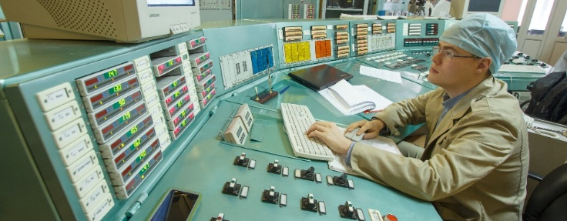
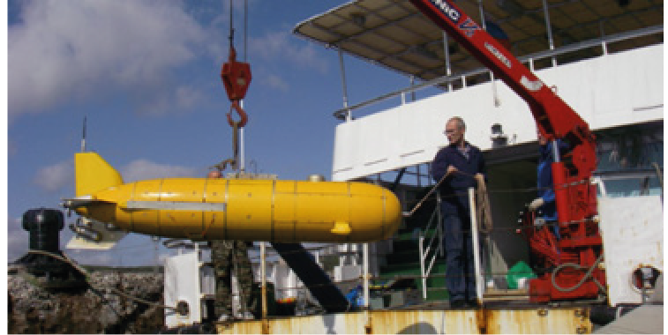
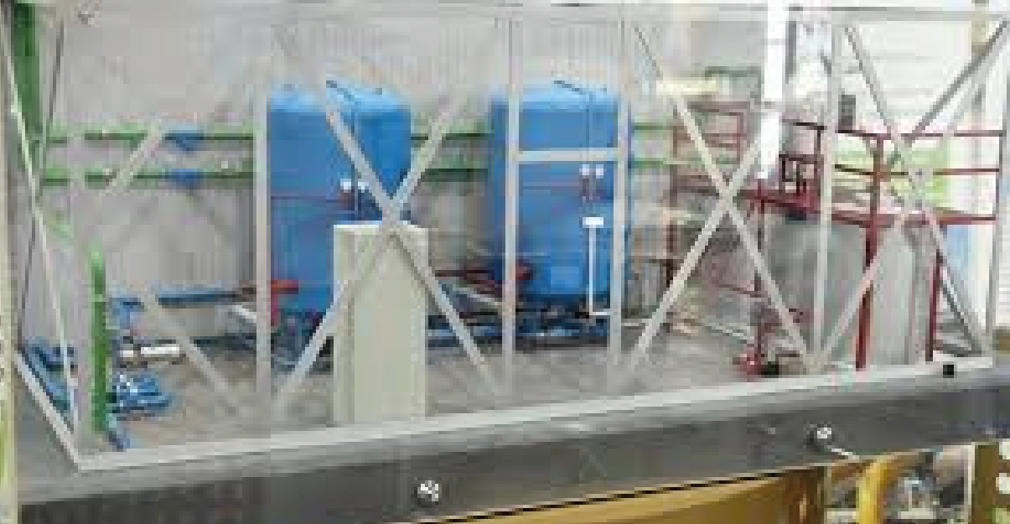
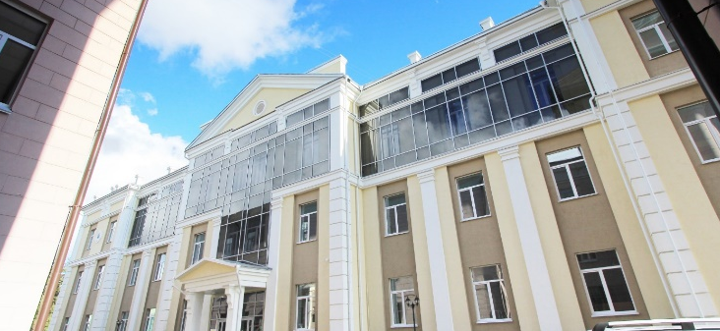
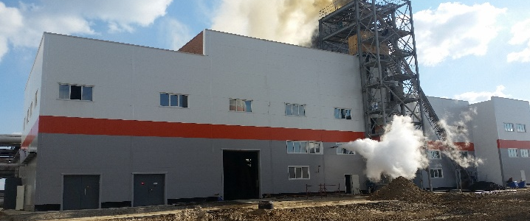
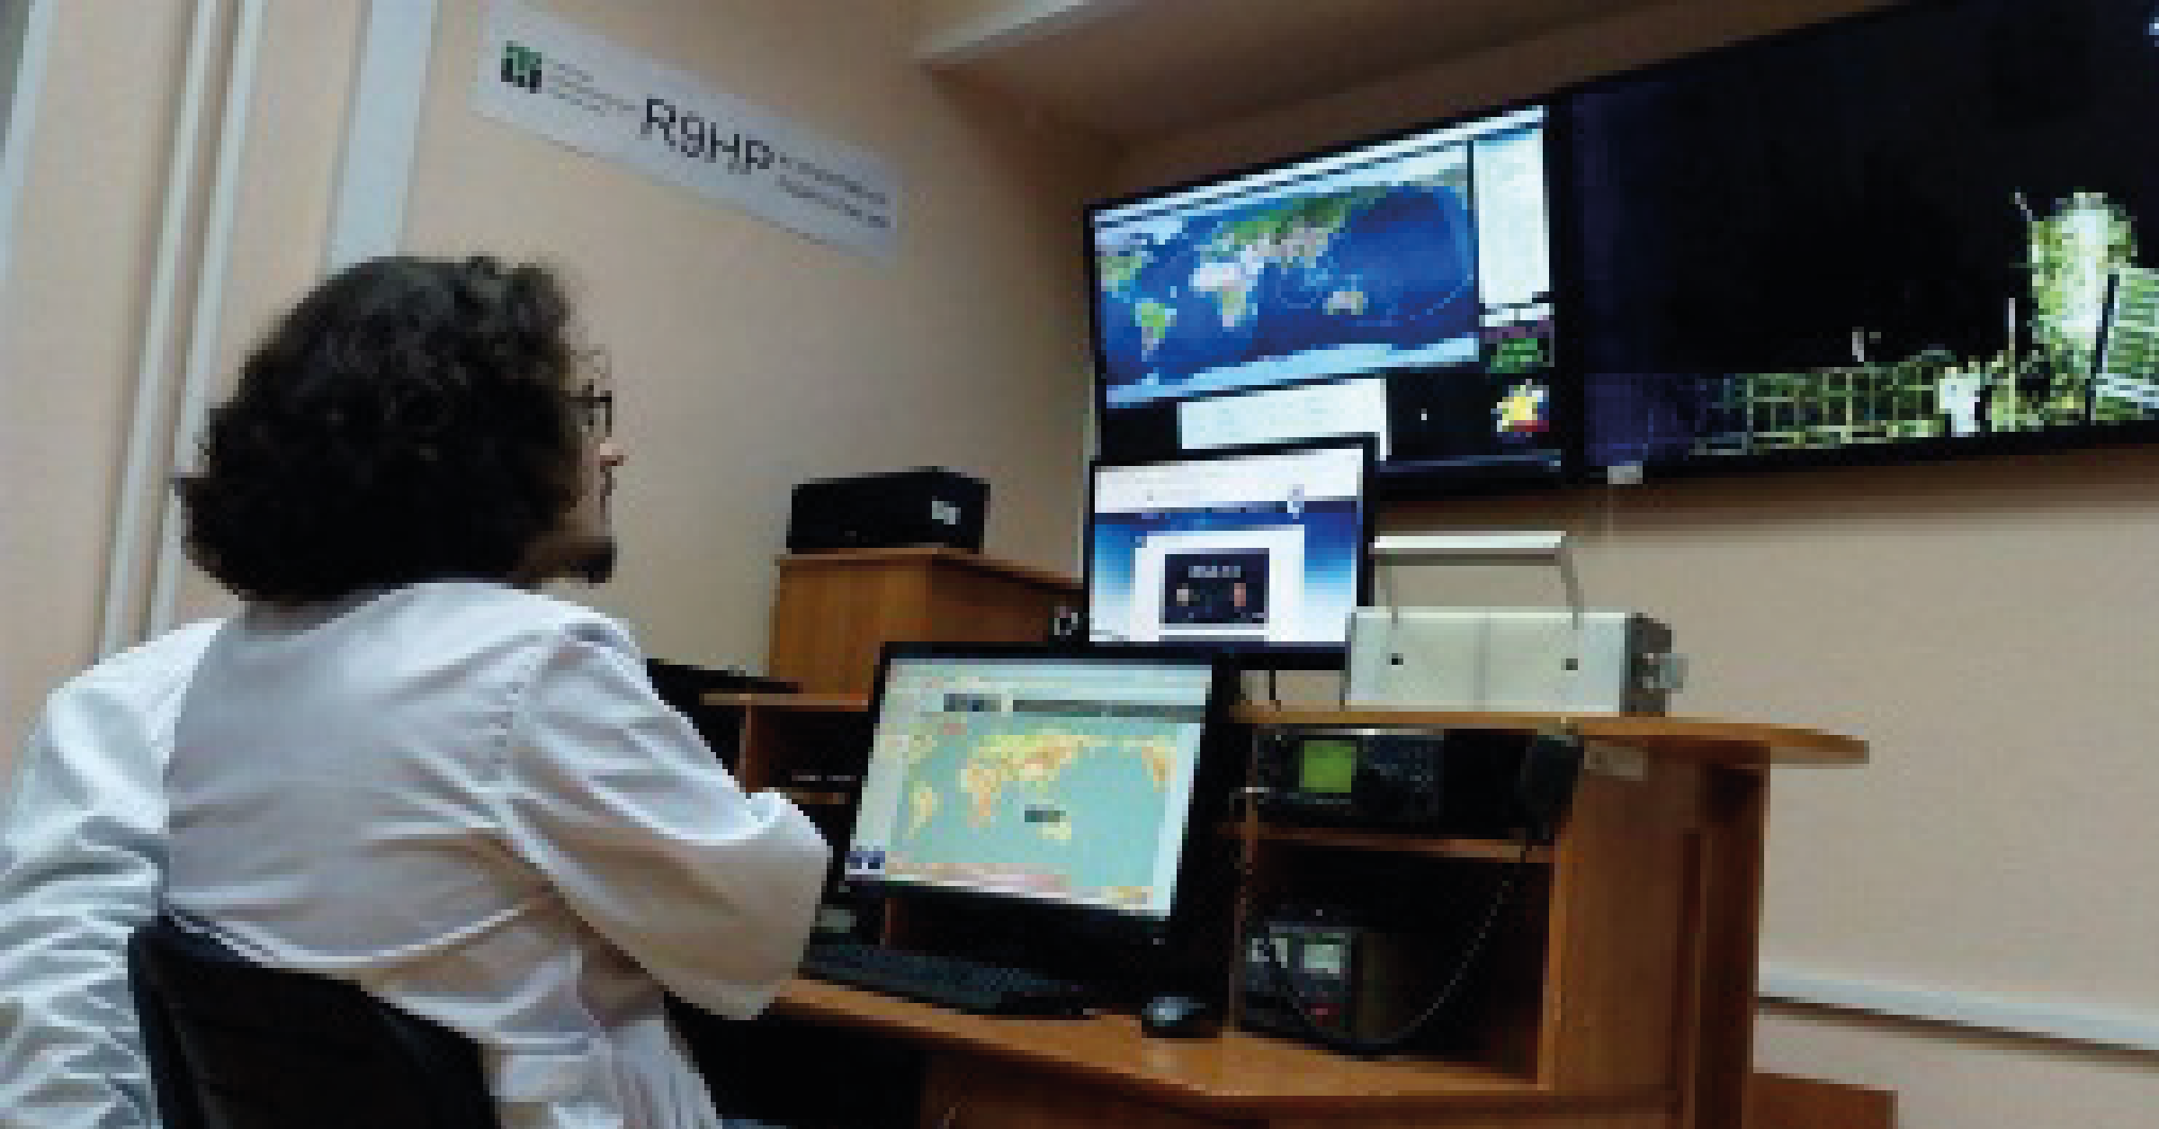
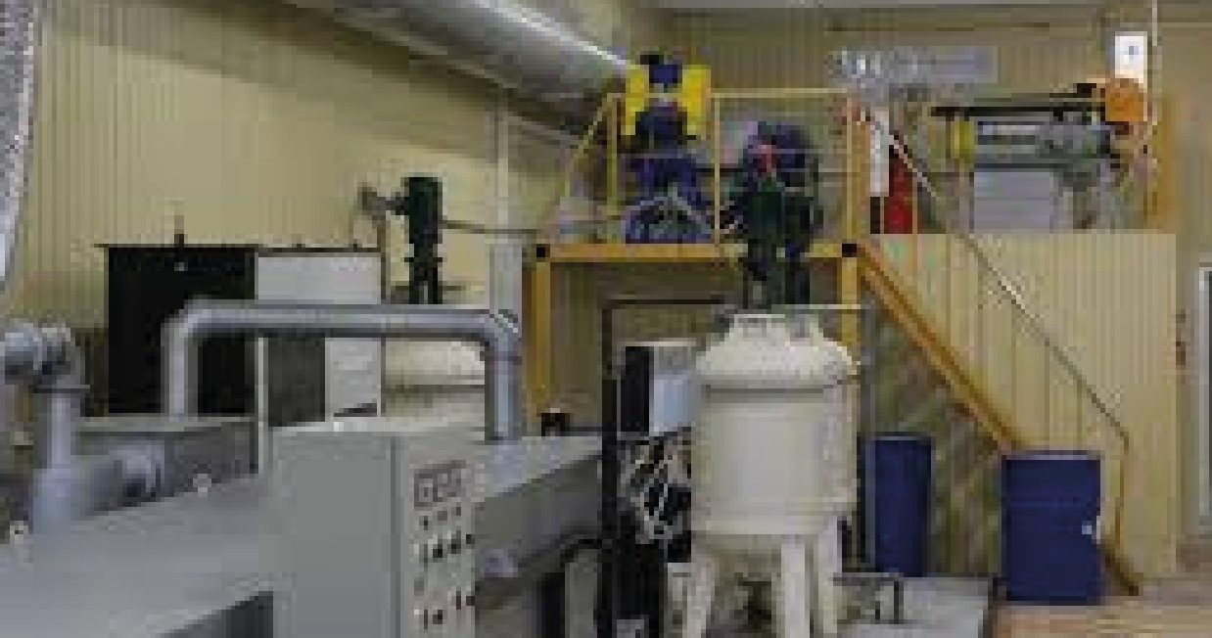
ИННОВАЦИОННАЯ ДЕЯТЕЛЬНОСТЬ
НАУЧНЫЕ МЕГА ПЛОЩАДКИ ТПУ
Центр развития науки, технологий и образования в области обороны и обеспечения безопасности государства
НОЦ «Комплексные решения по водоподготовке, водоочистке и использованию водных ресурсов»
НАУЧНЫЙ ПАРК
ИССЛЕДОВАТЕЛЬСКИЙ ЯДЕРНЫЙ РЕАКТОР
ПОЛИГОН УЧЕБНЫХ ГЕОЛОГИЧЕСКИХ ПРАКТИК В ХАКАСИИ
Центр управления полетами
Центр аддитивных технологий
НИЦ «ЭКОЭНЕРГЕТИКА 4.0»

Slide 24
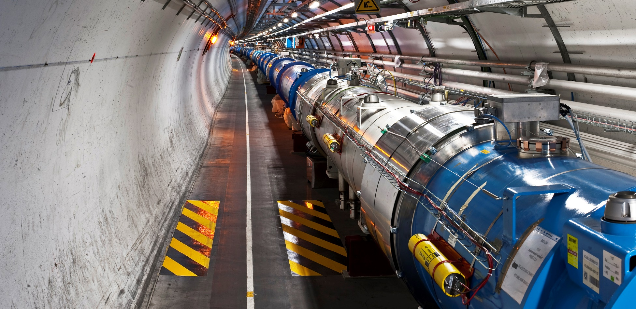
ИННОВАЦИОННАЯ ДЕЯТЕЛЬНОСТЬ
ТПУ В ЦЕРНЕ
ТПУ участвует в самом масштабном мировом исследовании нашего времени – эксперимент на Большом адронном коллайдере, крупнейшем в мире ускорителе частиц. Исследования выполняются в пяти коллаборациях ЦЕРНа.
В составе коллабораций NA64 и RD51 Европейского центра ядерных исследований ТПУ присоединился к экспериментам ATLAS и CMS – одному из двух самых крупных ядерных исследований.
Ученые ТПУ совместно с группой исследователей эксперимента ATLAS работают по двум направлениям: обеспечение распределения задач между огромным количеством вычислительных комплексов по всему миру, начиная от крупных комплексов ГРИД-1, ГРИД-2 до небольших грид-систем отдельных институтов и лабораторий – участников экспериментов; работа с распределением метаинформации.
Ежегодно молодые ученые ТПУ участвуют в эксперименте ATLAS на Большом адронном коллайдере и работают в рамках проекта LHCb.

Slide 25
МЕЖДУНАРОДНОЕ ПРИЗНАНИЕ
Университет, единственный из российских вузов, – член 16 авторитетных международных организаций, в том числе Ассоциации ведущих европейских университетов в области инженерного образования и исследований (СESAER) и Консорциума ведущих европейских и азиатских технических университетов (CLUSTER).
В 2013 году Томский политехнический университет принят в члены Ассоциации технических университетов России и Китая (АТУРК).

Slide 26
СТРАТЕГИЧЕСКОЕ ПАРТНЕРСТВО
Действуют более 1100 договоров о сотрудничестве и совместной деятельности с предприятиями и организациями различных форм собственности:
ПРЕДПРИЯТИЯ-ПАРТНЕРЫ
Выстроены и развиваются партнерские отношения с крупными корпорациями и предприятиями: ПАО «Газпром», ГК «Росатом», ГК «Роскосмос», ПАО «Сибур Холдинг» (ООО «Томскнефтехим», г. Томск), АО «Системный оператор Единой энергетической системы», ФГУП «НПО “Микроген”», Р-Фарм, ФСК ЕЭС, ПАО «НК “Роснефть”», АО «Лаборатория Касперского», ООО «Иркутская нефтяная компания», ПАО «Ленэнерго», ООО «Мэйл.ру Групп», SIMENS AG (Германия), NISSAN Motor (Япония), Национальный ядерный центр Республики Казахстан, страховая компания ВСК, ГК «Микрон», ПАО «Сургутнефтегаз», ПАО «Транснефть» ПАО «Газпром-Восток» и др.
университетами и научными учреждениями – 460
бизнес-структурами – 420
органами власти – 33
школами, лицеями, образовательными центрами – 189
ассоциациями и объединениями – 20
ТПУ УЧАСТНИК
17 программ инновационного развития (ПИР) госкорпораций
24 из 36 технологических платформ

Slide 27
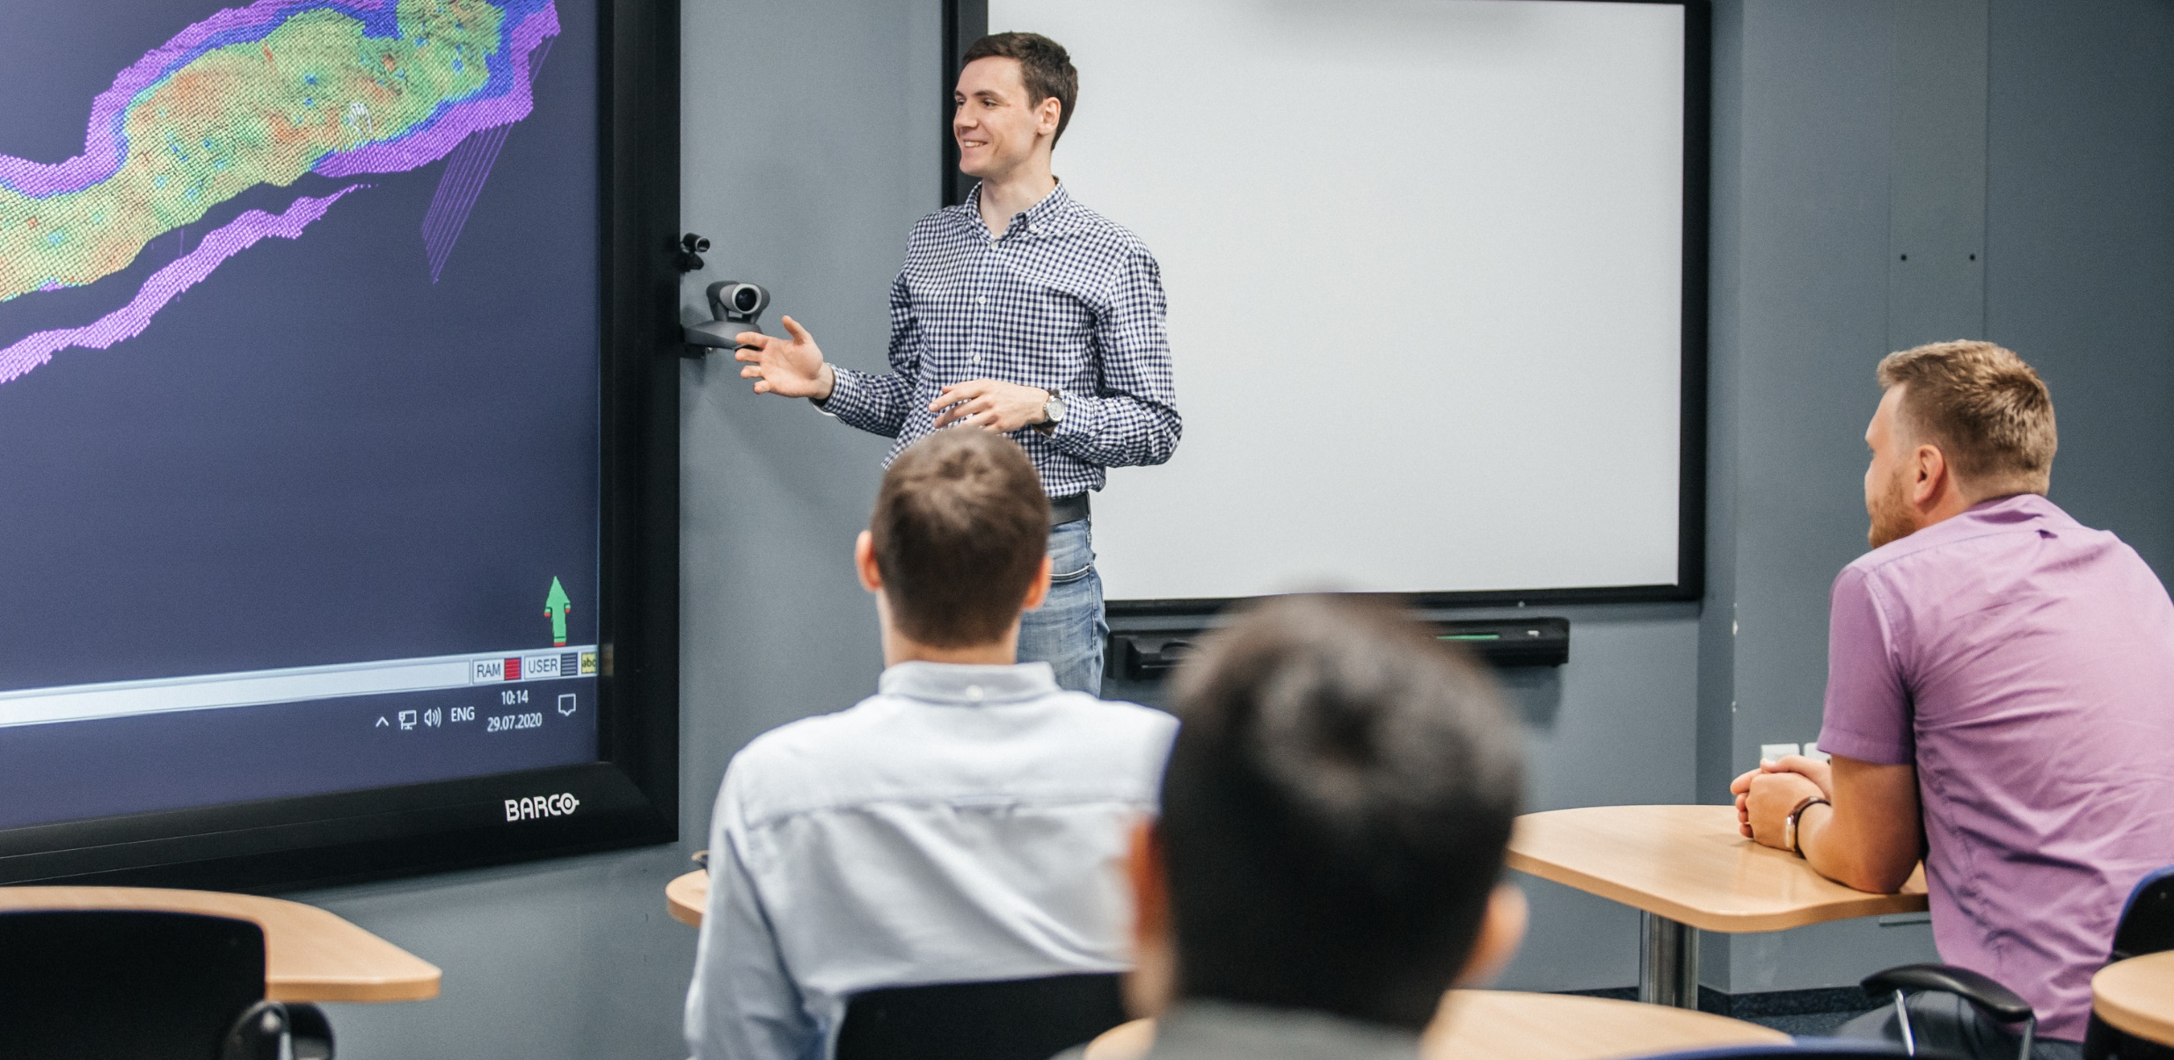
СТРАТЕГИЧЕСКОЕ ПАРТНЕРСТВО
ТПУ – ПАРТНЕР КОРПОРАЦИЙ:
ПАО «Газпром»
ГК «Росатом»
ОАО «“Информационные спутниковые системы” имени академика М.Ф. Решетнева»
ФГУП «НПО “Микроген ”
АО «Системный оператор ЕЭС»
ПАО «РАО Энергетические системы Востока»
В ТПУ действует система распределения выпускников. По заявкам предприятий из года в год распределяется более 90 % молодых специалистов.
Ежегодно спрос на выпускников ТПУ – специалистов и магистров – более чем в 2 раза превышает их число.
>90 %
Специалистов распределяется по заявкам предприятий

Slide 28
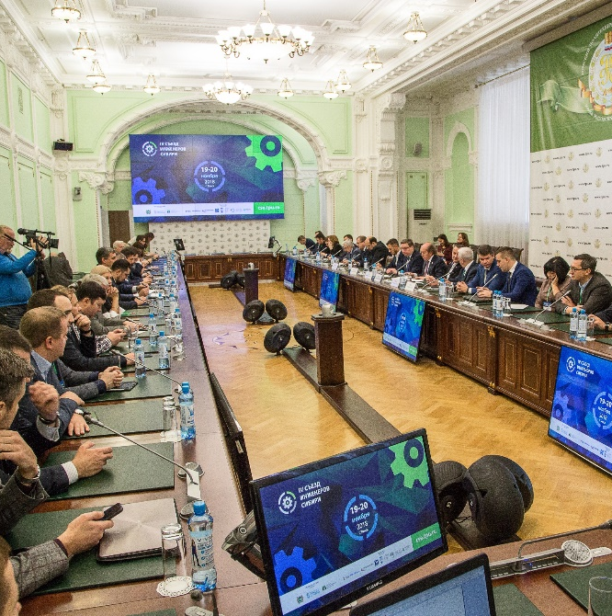
УПРАВЛЕНИЕ ВУЗОМ
В 2010 году создан эндаумент-фонд ТПУ – некоммерческий целевой фонд для финансирования научно-образовательной деятельности вуза. Первые жертвователи в фонд развития ТПУ (2010 г.) – президент России Дмитрий Медведев, политические и общественные деятели страны, руководители региона.
ТПУ – один из организаторов и постоянный оператор Всероссийского форума молодых ученых U-NOVUS, ежегодно проходящего в Томске с 2014 г.
В 2018 г. в ТПУ состоялся IV Съезд инженеров Сибири, утвердивший программу стратегических действий по технологическому развитию Сибири на предстоящие четыре года.

Slide 29
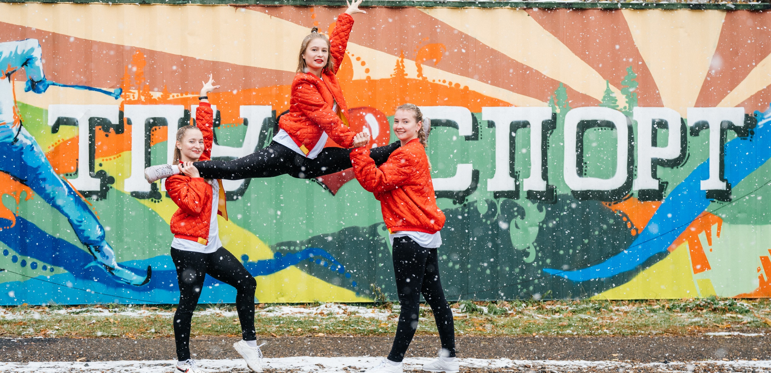
КУЛЬТУРА И СПОРТ
Атмосферу истинных духовных и культурных ценностей в стенах ТПУ поддерживают многочисленные ТВОРЧЕСКИЕ КОЛЛЕКТИВЫ И ОБЪЕДИНЕНИЯ:
Ансамбль ветеранов ТПУ «Беспокойные сердца»
Студенческое музыкальное объединение «Доминанта»
Студенческий клуб спортивного танца «Диамант»
Студия джазового вокала «Рэгтайм»
Студия эстрадного вокала «Отражение»
Клуб любителей оперно-вокальной музыки
Школа классического пения народной артистки России Л.Ф. Травкиной
Фотообъединение «ART-концепт»
Театральная студия МКЦ ТПУ
Mюзикл-студия МКЦ ТПУ
Ансамбль народного танца
ТПУ – партнер и официальный представитель Всероссийской акции «Георгиевская ленточка».

Slide 30
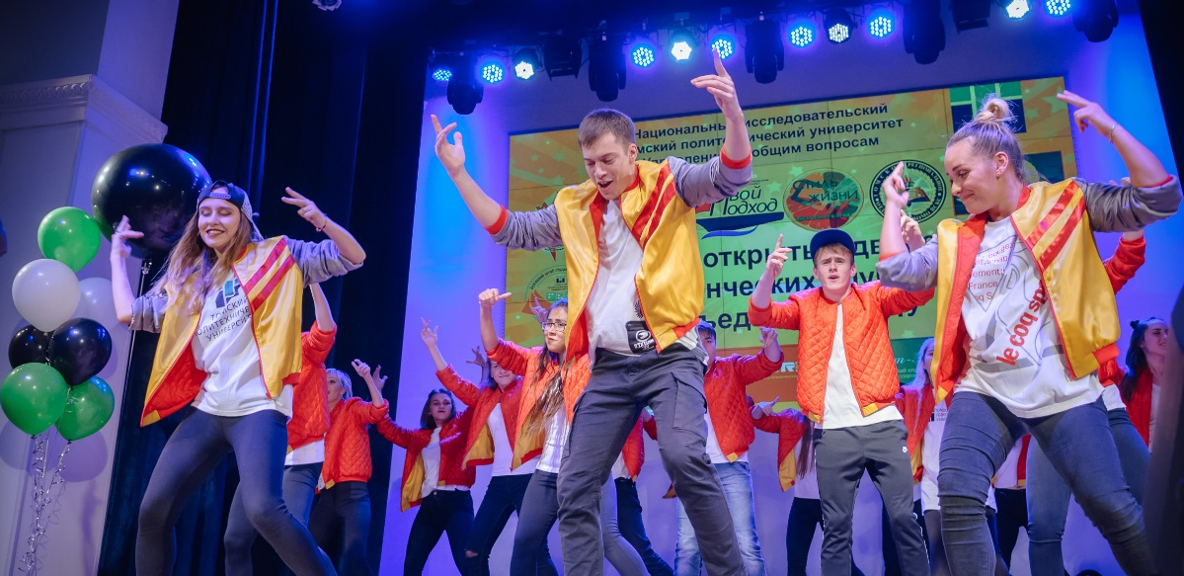
КУЛЬТУРА И СПОРТ
СТУДЕНЧЕСКИЕ КЛУБЫ ТПУ
Клуб альпинизма и спелеологии «Аида»
Туристско-спортивный клуб «Амазонки»
Клуб скалолазов «Ариадна»
студенческий спортивный клуб «Сибирские львы»
Спортивно-технический клуб дельтапланеристов «Орион»
Спортивно-технический клуб аквалангистов «Афалина»
Студенческая организация «Стиль жизни»
Молодежно-патриотический центр «Отечество» и др.

Slide 31
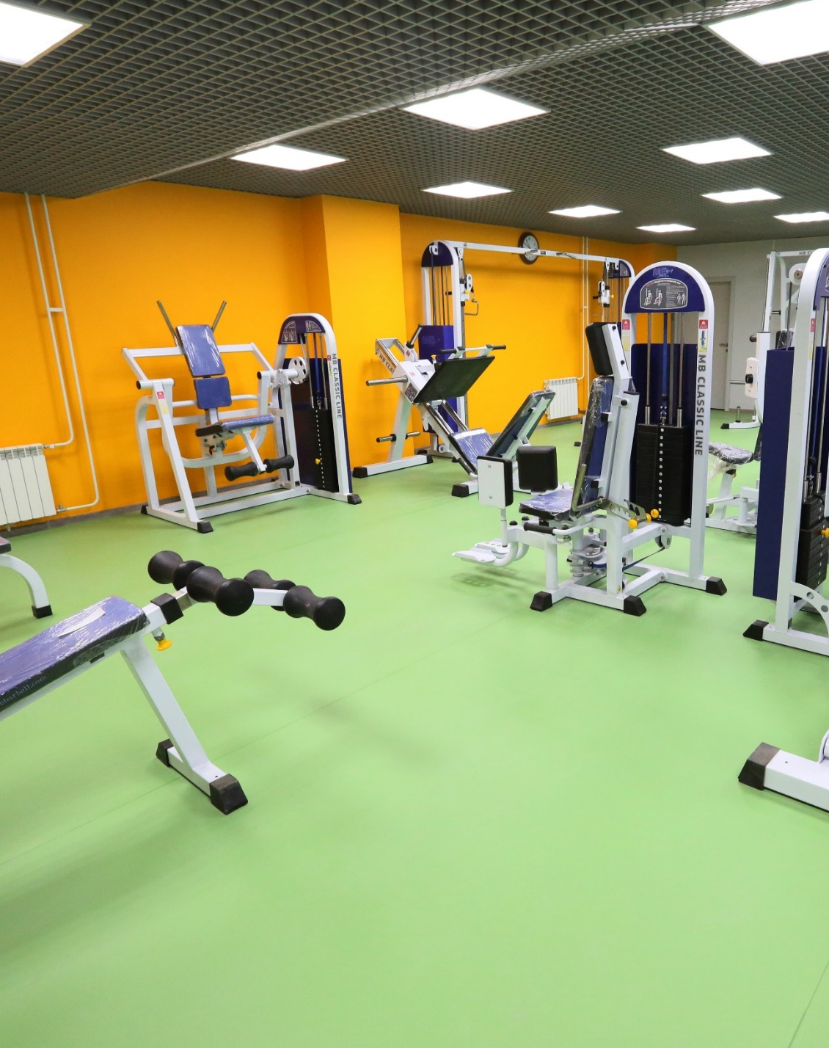
КУЛЬТУРА И СПОРТ
ОБЪЕКТЫ СПОРТИВНОГО НАЗНАЧЕНИЯ:
стадион
400-метровый легкоатлетический комплекс олимпийского стандарта
лыжная база
футбольное поле с искусственным покрытием
скалодром
Развитая социальная инфраструктура и комплексный подход к внеучебной работе со студентами с 2012 г. ежегодно обеспечивают ТПУ уверенные победы во Всероссийском конкурсе программ развития деятельности студенческих объединений.
двухкилометровая лыжероллерная трасса
спортивные площадки, залы и сооружения на территории студенческого городка
бассейн

Slide 32
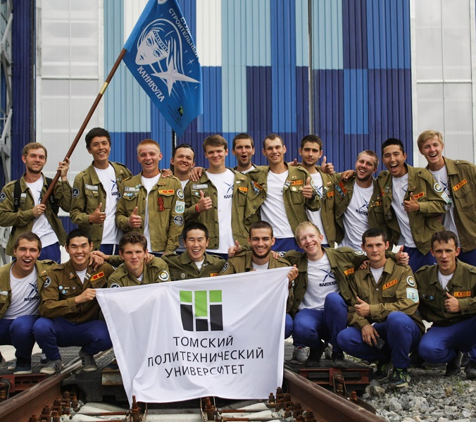
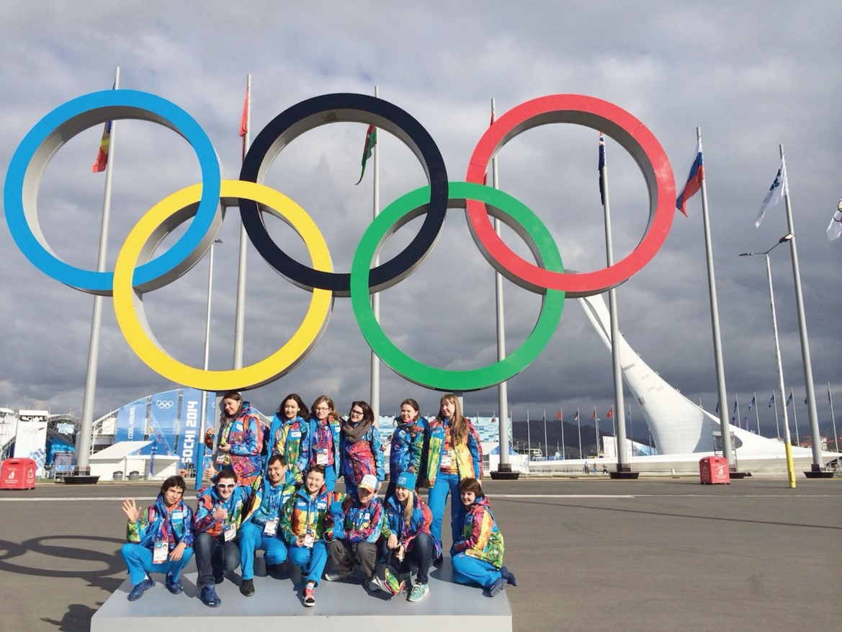
ОБЩЕСТВЕННЫЕ ИНИЦИАТИВЫ
ЦЕНТР ПОДГОТОВКИ ВОЛОНТЕРОВ
С 2010 года университет является центром привлечения волонтеров для участия в организации крупных мероприятий страны: проведение XXII Олимпийских зимних игр и XI Паралимпийских зимних игр 2014 года в Сочи, XIX Всемирного фестиваля молодежи и студентов – 2017, чемпионата мира по футболу в России и Эстафеты огня XXIX Всемирной зимней универсиады в 2018 году.
В СОСТАВЕ РСО
Более 50 лет Студенческий строительный отряд ТПУ «Каникула» принимает участие в строительстве нефтехимических комбинатов и других немаловажных объектов инфраструктуры.

Slide 33
УНИВЕРСИТЕТСКИЕ СМИ
Корпоративные СМИ – источник актуальной вузовской информации для сотрудников и студентов, эффективная площадка для продвижения университета в региональном, национальном и мировом научно-образовательном пространстве.
Электронный научный журнал «Векторы благополучия: экономика и социум». В состав редакционного совета вошли 18 академиков РАН и 4 иностранных ученых из Германии, Франции, Исландии и Китая. Год начала выхода журнала в свет – 2011.
Совместно с издательством Elsevier выпускается электронный англоязычный научный журнал «Resource-efficient technologies». Главный редактор – профессор Университета Аризоны (США) Анатолий Коркин.
ИЗДАНИЯ ТПУ
Журнал «Известия ТПУ» входит в Перечень ВАК при Минобрнауки России. История журнала насчитывает более века. Журнал «Известия Томского политехнического университета. Инжиниринг георесурсов» индексируется в базе данных Scopus и GeoRef.
Журнал Ассоциации выпускников ТПУ «Томский политехник» содержит очерки об известных выпускниках вуза, информацию о знаменательных датах и событиях прошлого и настоящего. Издается более 15 лет.
Многотиражная газета «За кадры» выходит раз в месяц тиражом 1500 экземпляров и объемом 12 полос. Издается с 1931 года.

Slide 34
СПАСИБО
ЗА ВНИМАНИЕ!
tpu.ru

